Slide 1


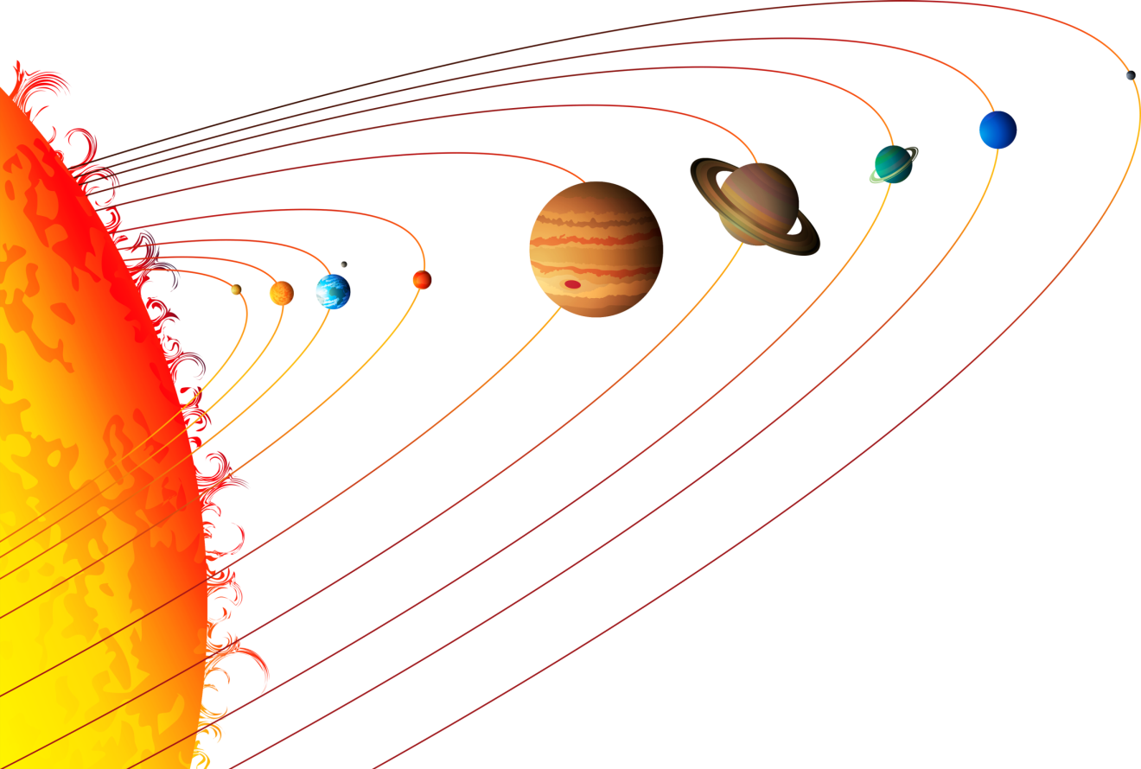

Формирование первичных представлений о Земле и космосе у дошкольников:
игры, экспериментирование, наблюдение за объектами и явлениями

Slide 2
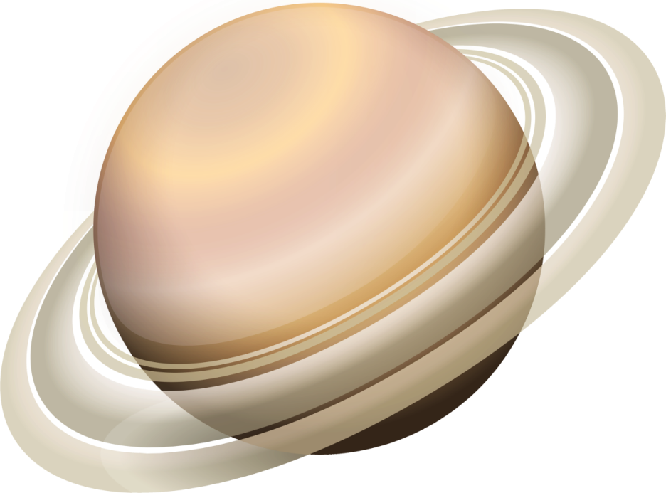
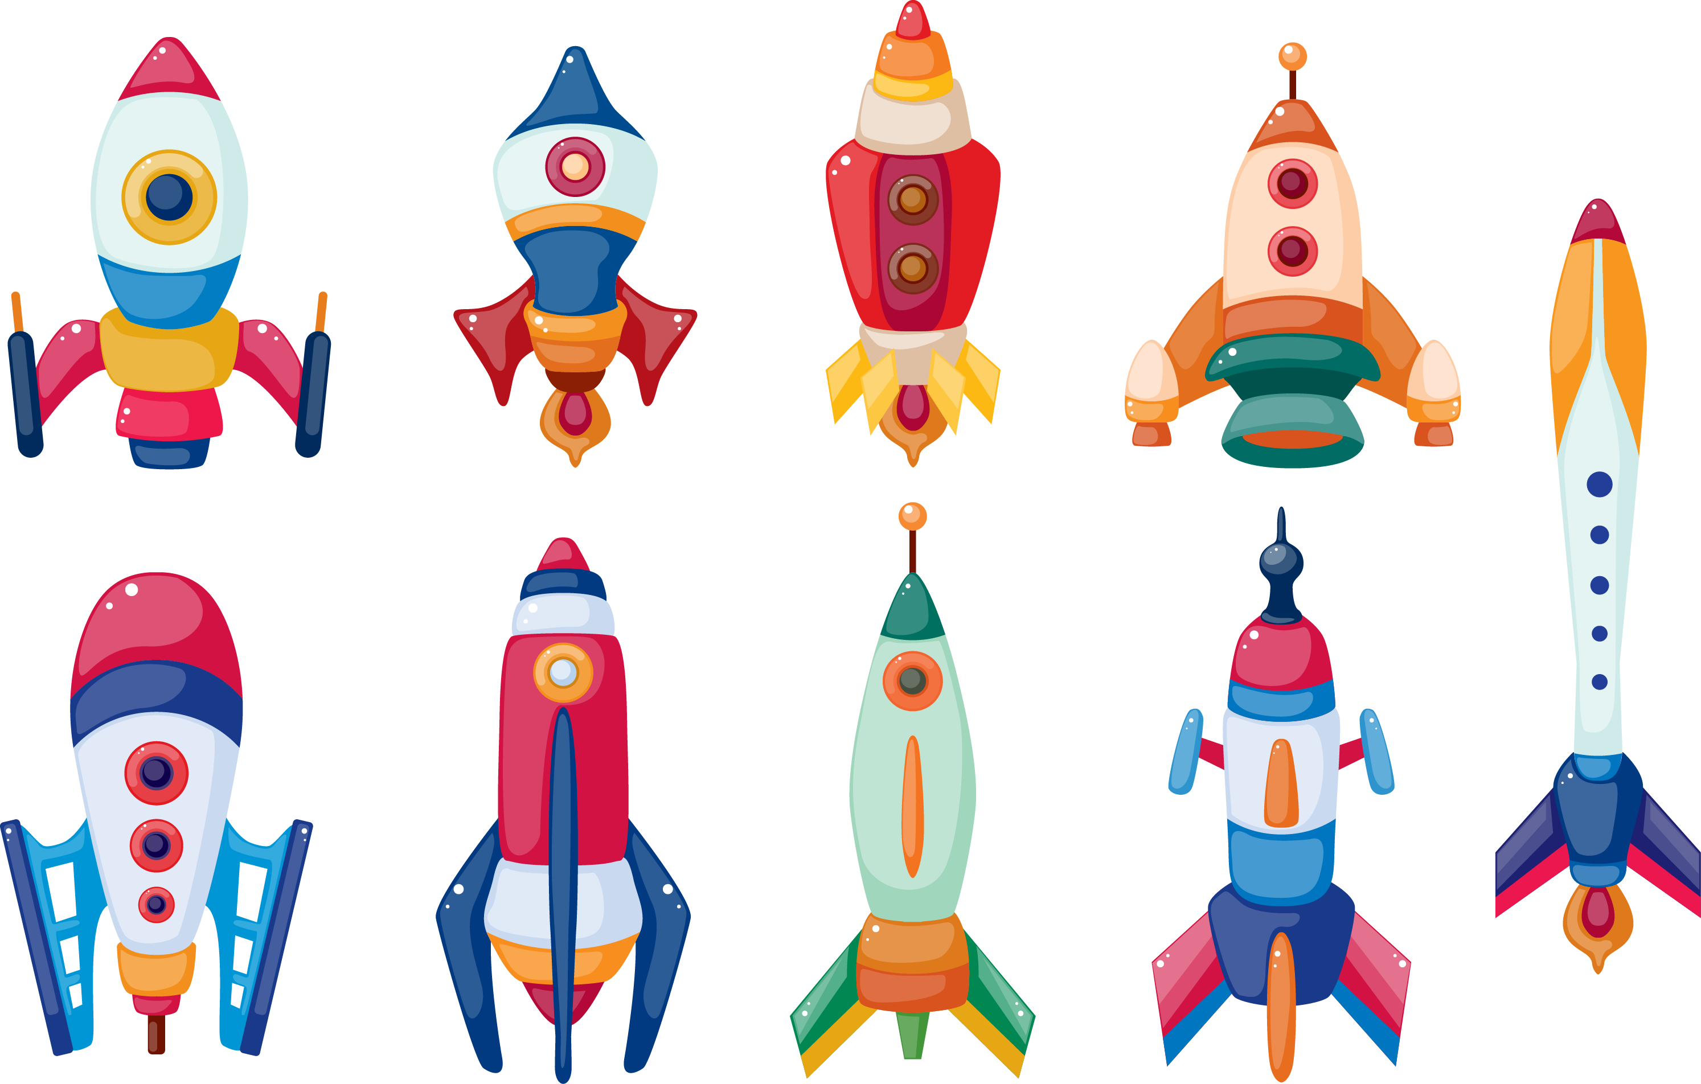

Содержательные вопросы
1. Методы и приемы, способствующие расширению представлений о космическом пространстве, Солнечной системе, планетах, кометах, астероидах и др.
2. Создание условий для ознакомления детей с понятием «космос» через различные виды деятельности.
3. Практический инструментарий.

Slide 3
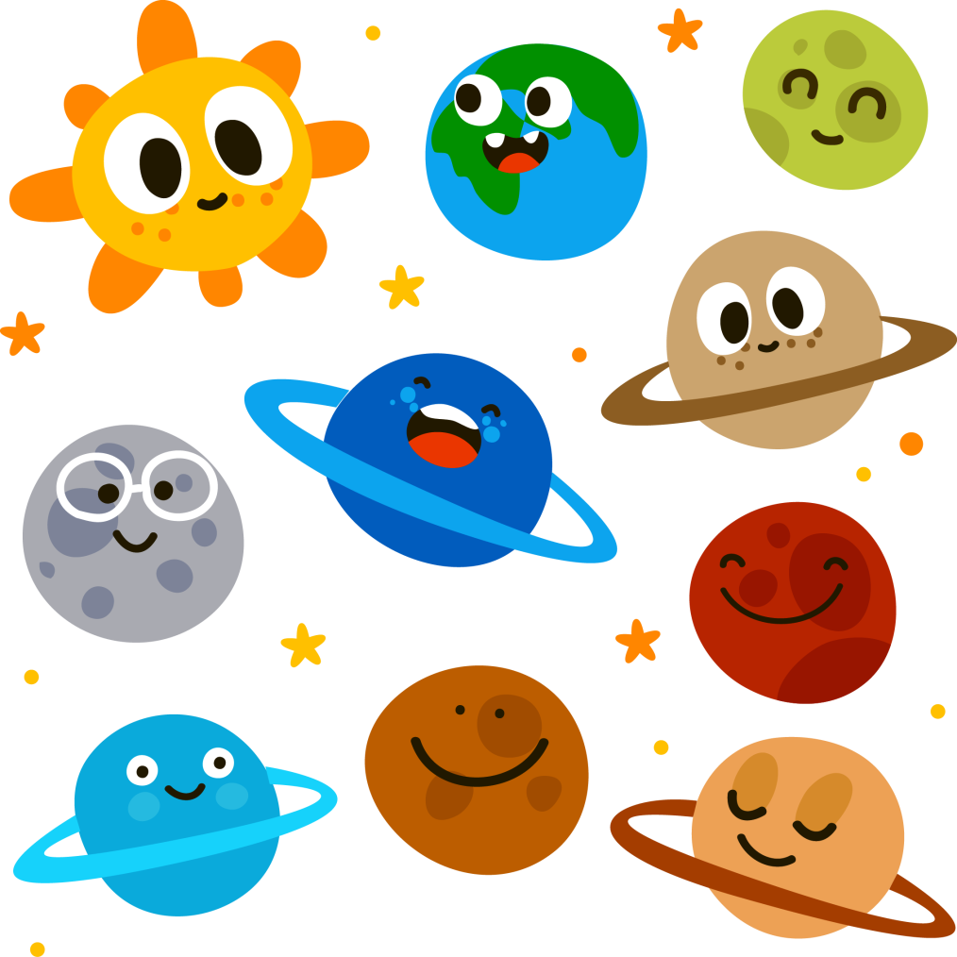
Современные дети, очень любознательны и пытливы, они часто спрашивают взрослых, что такое Космос, почему звезды не светят днем, куда прячется Солнце, почему Луна светит по-разному.
Небо, как нечто неизведанное для малышей вызывает большой интерес, потому что все кажется загадочным и волшебным.
Для взрослых главная задача рассказать детям про космос их детским языком.
Не все взрослые сами знают, что такое Космос.
И как же объяснить ребенку и дать ему достоверные, понятые объяснения.
Для начала взрослому самому необходимо ознакомиться с представлением, что такое космос.
Объяснение должно быть интересным, внятным захватывающим как будто вы сами там побывали.
Если объяснение будет невнятным, не уверенным то интерес ребенка просто пропадет.

Slide 4

Дошкольники часто задают взрослым вопросы, на которые не могут найти самостоятельно ответы: «Почему солнце такое яркое?», «Почему луна может быть круглой и в форме полумесяца?» «Почему на небе звёзды?», «Почему наступает ночь?» и т. д.
Задача педагогов и родителей - доступно, последовательно и грамотно ввести ребёнка в мир познания космической темы, уделяя внимание на изучение космических объектов, постепенно увлекая и заинтересовывая ребёнка.
Использование различных способов и приёмов передачи информации в том числе информационных и мультимедийных технологий, позволяет эффективно осуществлять работу по познавательному развитию дошкольников, творчески подходить к процессу обучения и воспитания.

Slide 5
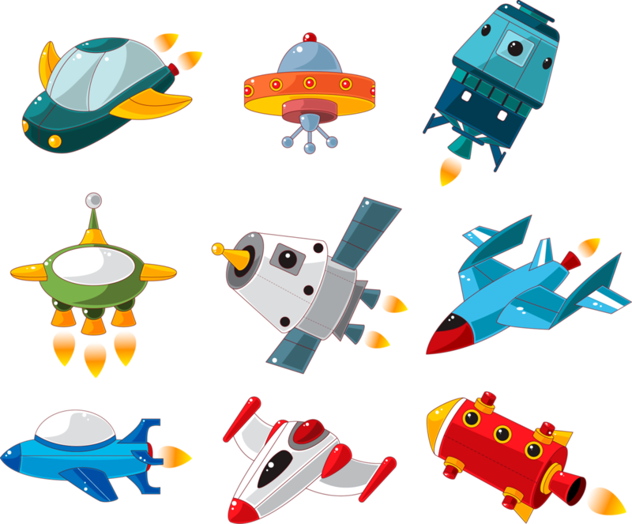
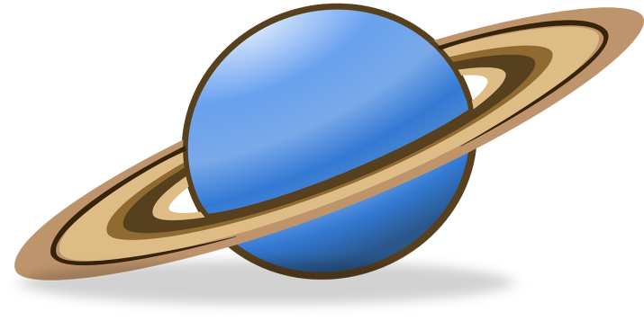
Зачастую вымышленная и искажённая информация о космосе, о несуществующих планетах, персонажах, дезинформирует детей вызывая отрицательные эмоции, способствует развитию страхов.
Поэтому формируя у них представления о космосе, педагогам очень важно грамотно выстроить свою работу: рассказать детям, что такое космос и Вселенная, из чего состоит Солнечная система, познакомить с космическими телами, о планете Земля, закреплять знание о первом космонавте Ю. Гагарине.
В младшем дошкольном возрасте можно рассказывать о звездах, Солнце, луне, что такое день, ночь. Ребенок способен понять, что жизнь на Земле зависит от Солнца.
Объяснение можно сопроводить примером, так информация будет понятна ребенку и будет легко восприниматься.
В старшем дошкольном возрасте ребенок способен понять некоторые космические явления.
«Звезды - горячие светящиеся шары, подобные Солнцу.
Звезды намного дальше от Земли, чем Солнце, поэтому звезды нам кажутся маленькими светлыми точечками на небе.
Звезды мы видим только ночью, потому что солнечный свет, в дневное время застилает своим светом Звезды и они нам не видны.

Slide 6
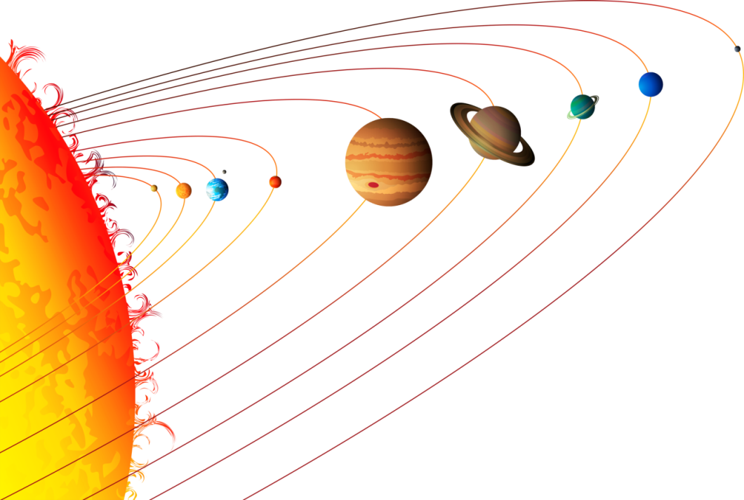
Солнце - это огромный огненный шар, температура на поверхности солнца можно сравнить с огненной лавой.
Это с земли он кажется маленьким кружочком, а на самом деле он очень большой.
Предположим что Земля это маленький мячик он меньше в размере, чем Солнце, а большой мяч это солнце.
Таким образом, ребенок поймет, что Земля намного меньше Солнца с размер маленького мячика.
Если ребенок будет интересоваться, насколько Земля меньше в размере, чем Солнце, можно показать ему на примере горошины и арбуза.
Так ему будет легче понять, что Земля по отношению к Солнцу имеет размер горошины.
Солнце далеко от Земли, и поэтому солнечные лучи не сжигают нашу планету, а только согревают ее.
Без солнца не было бы жизни на земле.
Растения и животные живут от тепла и света, которое дает им солнце.

Slide 7

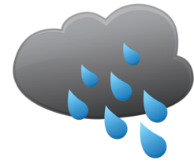
Исследовательская деятельность на тему «Космос»
«Делаем облако».
Цель: познакомить детей с процессом формирования облаков, дождя.
Оборудование: трехлитровая банка, горячая вода, кубики льда.
Налейте в трехлитровую банку горячей воды (примерно 2,5 см.).
Положите на противень несколько кубиков льда и поставьте его на банку.
Воздух внутри банки, поднимаясь вверх, станет охлаждаться. Содержащийся в нем водяной пар будет конденсироваться, образуя облаков.
Этот эксперимент моделирует процесс формирования облаков при охлаждении теплого воздуха.
А откуда же берется дождь?
Оказывается, капли, нагревшись на земле, поднимаются вверх.
Там им становится холодно, и они жмутся друг к другу, образуя облака. Встречаясь вместе, они увеличиваются, становятся тяжелыми и падают на землю в виде дождя.

Slide 8
« Солнечная система».
Цель: объяснить детям. Почему все планеты вращаются вокруг Солнца.
Оборудование: желтая деревянная палочка, нитки, 9 шариков.
Представьте, что желтая палочка- Солнце, а 9 шариков на ниточках- планеты
Вращаем палочку, все планеты летят по кругу, если ее остановить, то и планеты остановятся. Что же помогает Солнцу удерживать всю солнечную систему?..
- Солнцу помогает вечное движение.
- Правильно, если Солнышко не будет двигаться вся система развалится и не будет действовать это вечное движение.

Slide 9
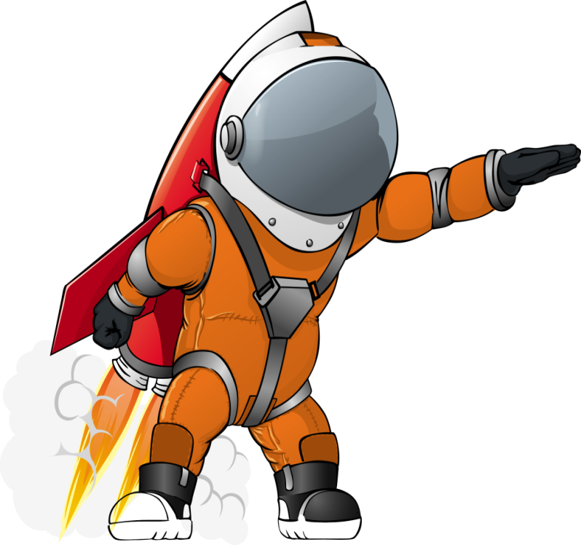
« Солнце и Земля».
Цель: объяснить детям соотношения размеров Солнца и Земли
Оборудование: большой мяч и бусина.
Размеры нашего любимого светила по сравнению с другими звёздами невелики, но по земным меркам огромны.
Диаметр Солнца превышает 1 миллион километров.
Согласитесь, даже нам, взрослым трудно представить и осмыслить такие размеры.
«Представьте себе, если нашу солнечную систему уменьшить так, чтобы Солнце стало размером с этот мяч, земля тогда бы вместе со всеми городами и странами, горами, реками и океанами, стала бы размером с эту бусину.

Slide 10
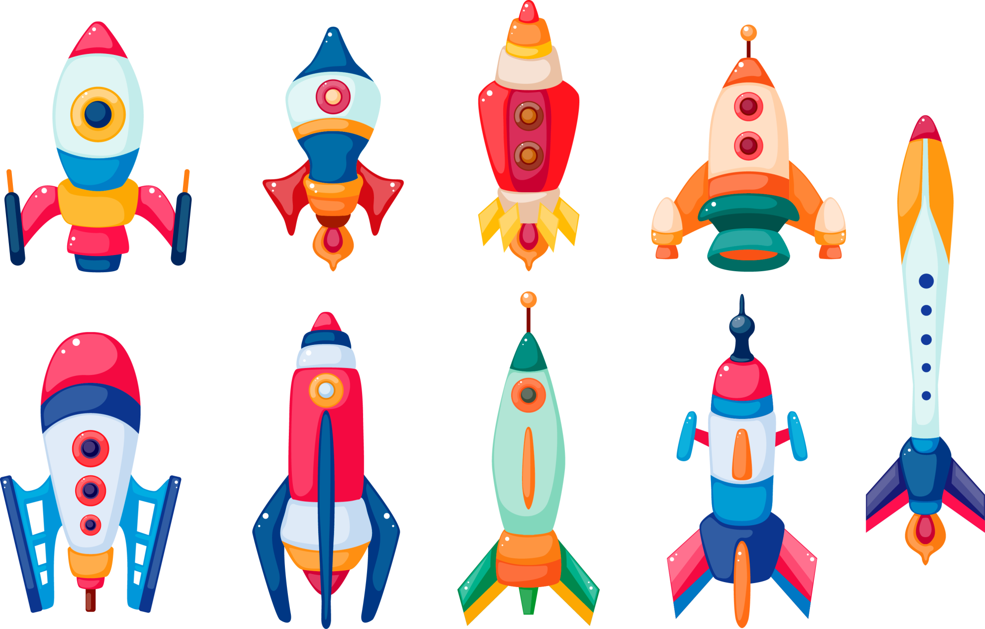
«День и ночь».
Цель: объяснить детям, почему бывает день и ночь.
Оборудование: фонарик, глобус.
Лучше всего сделать это на модели Солнечной системы! .
Для нее понадобятся всего-то две вещи — глобус и обычный фонарик.
Включите в затемненной групповой комнате фонарик и направьте на глобус примерно на ваш город.
Объясните детям: “Смотри; фонарик — это Солнце, оно светит на Землю.
Там, где светло, уже наступил день.
Вот, еще немножко повернем — теперь оно как раз светит на наш город. Там, куда лучи Солнца не доходят, — у нас ночь.
Спросите у детей, как они думают, что происходит там, где граница света и темноты размыта. Уверен, любой малыш догадается, что это утро либо вечер

Slide 11
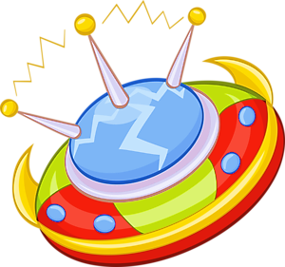
«День и ночь «2»
Цель: объяснить детям, почему бывает день и ночь.
Оборудование: фонарик, глобус.
Содержание: создаем модель вращения Земли вокруг своей оси и вокруг Солнца. Для этого нам понадобится глобус и фонарик.
Расскажите детям, что во Вселенной ничего не стоит на месте. Планеты и звезды движутся по своему, строго отведенному пути. Наша Земля вращается вокруг своей оси и при помощи глобуса это легко продемонстрировать.
На той стороне земного шара, которая обращена к Солнцу (в нашем случае к фонарику) – день, на противоположной – ночь. Земная ось расположена не прямо, а наклонена под углом (это тоже хорошо видно на глобусе).
Именно поэтому существует полярный день и полярная ночь.
Пусть ребята сами убедятся, что как бы ни вращался глобус, один из полюсов все время будет освещен, а другой, напротив, затемнен. Расскажите детям про особенности полярного дня и ночи и о том, как люди живут за полярным кругом.

Slide 12

Кто придумал лето?».
Цель: объяснить детям, почему бывает зима и лето.
Оборудование: фонарик, глобус.
Теперь будем двигать глобус вокруг “солнца” и наблюдать, что произойдет с освещением.
Из-за того, что солнышко по-разному освещает поверхность Земли, происходит смена времен года.
Если в Северном полушарии лето, то в Южном, наоборот, зима. Расскажите, что Земле необходим целый год для того, что бы облететь вокруг Солнца.
Покажите детям то место на глобусе, где вы живете.
Можно даже наклеить туда маленького бумажного человечка или фотографию ребенка.
Подвигайте глобус и попробуйте вместе с детьми определить, какое время года будет в этой точке.
И не забудьте обратить внимание юных астрономов, что через каждые пол оборота Земли вокруг Солнца меняются местами полярные день и ночь.

Slide 13
«Затмение солнца».
Цель: объяснить детям, почему бывает затмение солнца.
Оборудование: фонарик, глобус.
Очень многие явления, происходящие вокруг нас, можно объяснить даже совсем маленькому ребенку просто и понятно.
И делать это нужно обязательно!
Солнечные затмения в наших широтах — большая редкость, но это не значит, что мы должны обойти такое явление стороной!
Самое интересное, что не Солнце делается черного цвета, как думают некоторые.
Наблюдая через закопченное стекло затмение, мы смотрим все на ту же Луну, которая как раз расположилась напротив Солнца. Да... звучит непонятно.
Нас выручат простые подручные средства.
Возьмите крупный мяч (это, естественно, будет Луна).
А Солнцем на этот - раз станет наш фонарик.
Весь опыт состоит в том, чтобы держать мяч напротив источника света — вот вам и черное Солнце... Как все просто, оказывается.

Slide 14
«Вращение Луны»
Цель: показать, что Луна вращается вокруг своей оси.
Оборудование: 2 листа бумаги, клейкая лента, фломастер.
Содержание: проведите круг в центре одного круга. Напишите слово «Земля» в круге и положите лист на пол. Фломастером нарисуйте большой крест на другом листе бумаги и прикрепите его к стене. Встаньте возле лежащего на полу листа с надписью «Земля» и при этом стойте лицом к другому листу бумаги, где нарисован крест.
Идите вокруг «Земли», продолжая оставаться лицом к кресту. Встаньте лицом к «Земле». Идите вокруг «Земли», оставаясь к ней лицом.
Итоги: пока вы ходили вокруг «Земли» и при этом оставались лицом к кресту, висящему на стене, различные части вашего тела оказывались повернутыми к «Земле». Когда вы ходили вокруг «Земли», оставаясь к ней лицом, то были постоянно обращены к ней только передней частью тела.
ПОЧЕМУ? Вам приходилось постепенно поворачивать свое тело по мере вашего движения вокруг «Земли». И Луне тоже, поскольку она всегда обращена к Земле одной и той же стороной, приходится постепенно поворачиваться вокруг своей оси по мере движения по орбите вокруг Земли. Поскольку Луна совершает один оборот вокруг Земли за 28 дней, то и ее вращение вокруг своей оси занимает такое же время.

Slide 15
«Далеко ли до Луны?»
Цель: узнать, как можно измерить расстояние до Луны.
Оборудование: 2 плоских зеркальца, клейкая лента, стол, листок из блокнота, фонарик.
Содержание: эксперимент надо проводить в комнате, которую можно затемнить.
Склейте зеркала лентой так, чтобы они открывались и закрывались как книга. Поставьте зеркала на стол.
Прикрепите листок бумаги на груди. Положите фонарик на стол так, чтобы свет падал на одно из зеркал под углом.
Найдите для второго зеркала такое положение, чтобы оно отражало свет на листок бумаги у вас на груди.
Итоги: на бумаге появляется кольцо света.
ПОЧЕМУ? Свет сначала был отражен одним зеркалом на другое, а затем уже на бумажный экран.
Ретрорефлектор, оставленный на Луне, составлен из зеркал, похожих на те, которые мы использовали в этом эксперименте. Измерив время, за которое посланный с Земли лазерный луч отразился в ретрорефлекторе, установленном на Луне, и вернулся на Землю, ученые и вычислили расстояние от Земли до Луны.

Slide 16
«Далекое свечение»
Цель: установить, почему сияет кольцо Юпитера.
Оборудование: фонарик, тальк в пластмассовой упаковке с дырочками.
Содержание: затемните комнату и положите фонарик на край стола. Держите открытую емкость под лучом света.
Резко сдавите емкость.
Итоги: луч света едва виден, пока в него не попадает порошок. Разлетевшиеся частицы талька начинают блестеть и световую дорожку можно рассмотреть.
ПОЧЕМУ? Свет нельзя увидеть, пока он не отразится от чего-нибудь и не попадет в ваши глаза.
Частицы талька ведут себя так же, как и мелкие частицы, из которых состоит кольцо Юпитера: они отражают свет.
Кольцо Юпитера находится в пятидесяти тысячах километров от облачного покрова планеты. Считается, что эти кольца состоят из вещества, попавшего туда с Ио, ближайшего из четырех спутников Юпитера.
Ио – единственный известный нам спутник с действующими вулканами. Возможно ,что кольцо Юпитера сформировалось из вулканического пепла.

Slide 17
«Дневные звезды»
Цель: показать, что звезды светят постоянно.
Оборудование: дырокол, картонка размером с открытку, белый конверт, фонарик.
Содержание: пробейте дыроколом в картоне несколько отверстий. Вложите картонку в конверт. Находясь в хорошо освещенной комнате, возьмите в одну руку конверт с картоном, а в другую – фонарик. Включите фонарики с 5 см посветите им на обращенную к вам сторону конверта, а потом на другую сторону.
Итоги: дырки в картоне не видны через конверт, когда вы светите фонариком на обращенную к вам сторону конверта, но становятся хорошо заметными, когда свет от фонаря направлен с другом стороны конверта, прямо на вас.
ПОЧЕМУ? В освещенной комнате свет проходит через дырочки независимо от того, где находится зажженный фонарик, но видно их становится только тогда, когда дырка, благодаря проходящему через нее свету, начинает выделяться на более темном фоне. Со звездами происходит то же самое. Днем они светят тоже, но небо становится настолько ярким из-за солнечного света, что свет звезд затмевается. Лучше всего смотреть на звезды в безлунные ночи и подальше от городских огней.

Slide 18
«За горизонтом»
Цель: установить, почему Солнце можно видеть до того, как оно поднимается над горизонтом.
Оборудование: чистая литровая стеклянная банка с крышкой, стол, линейка, книги, пластилин.
Содержание: наполняйте банку водой, пока она не станет литься через край. Плотно закройте банку крышкой.
Положите банку на стол в 30 см от края стола. Сложите перед банкой книги так, чтобы осталась видна только четверть банки. Слепите из пластилина шарик размером с грецкий орех. Положите шарик на стол, в 10 см от банки. Встаньте на колени перед книгами. Смотрите сквозь банку с водой, глядя поверх книг. Если пластилинового шарика не видно, подвиньте его. Оставшись в таком положении, уберите банку из поля своего зрения.
Итоги: вы можете увидеть шарик только через банку с водой.
ПОЧЕМУ? Банка с водой позволяет вам видеть шарик, находящийся за стопкой книг. Все, на что вы смотрите, можно видеть только потому, что излучаемый этим предметом свет доходит до ваших глаз. Свет, отразившийся от пластилинового шарика, проходит сквозь банку с водой и преломляется в ней. Свет, исходящий от небесных тел, проходит через земную атмосферу (сотни километров воздуха, окружающего Землю) прежде чем дойти до нас. Атмосфера Земли преломляет этот свет так же, как банка с водой. Из-за преломления света Солнце можно видеть за несколько минут до того, как оно поднимается над горизонтом, а так же некоторое время после заката.

Slide 19
«Звездные кольца»
Цель: установить, почему кажется, что звезды движутся по кругу.
Оборудование: ножницы, линейка, белый мелок, карандаш, клейкая лента, бумага черного цвета.
Содержание: вырежьте из бумаги круг, диаметром 15 см. Наугад нарисуйте мелом на черном круге 10 маленьких точек.
Проткните круг карандашом по центру и оставьте его там, закрепив снизу клейкой лентой. Зажав карандаш между ладоней, быстро крутите его.
Итоги: на вращающемся бумажном круге появляются светлые кольца.
ПОЧЕМУ? Наше зрение на некоторое время сохраняет изображение белых точек.
Из-за вращения круга их отдельные изображения сливаются в светлые кольца. Подобное случается, когда астрономы фотографируют звезды, делая при этом многочасовые выдержки. Свет от звезд оставляет на фотопластинке длинный круговой след, как будто бы звезды двигались по кругу.
На самом же деле, движется сама Земля, а звезды относительно нее неподвижны. Хотя на кажется, что движутся звезды, движется фотопластинка вместе с вращающейся вокруг своей оси Землей.

Slide 20
«Звездные часы»
Цель: узнать, почему звезды совершают круговое движение по ночному небу.
Оборудование: зонтик темного цвета, белок мелок.
Содержание: мелом нарисуйте созвездие Большой Медведицы на одном из сегментов внутренней части зонтика.
Поднимите зонтик над головой. Медленно вращайте зонт против часовой стрелки.
Итоги: центр зонтика останется на одном месте, в то время, как звезды движутся вокруг.
ПОЧЕМУ? Звезды в созвездии Большой Медведицы соверешают кажущееся движение вокруг одной центральной звезды – Полярной – как стрелки на часах. На один оборот уходят одни сутки – 24 часа.
Мы видим вращение звездного неба, но это нам только кажется, поскольку на самом деле вращается наша Земля, а не звезды вокруг нее. Один оборот вокруг своей оси она совершает за 24 часа.
Ось вращения Земли направлена к Полярной звезде и поэтому нам кажется, что звезды вращаются вокруг нее.

Slide 21
«Голубое небо»
Цель: установить, почему Землю называют голубой планетой.
Оборудование: стакан, молоко, ложка, пипетка, фонарик.
Содержание: наполните стакан водой. Добавьте в воду каплю молока и размешайте. Затемните комнату и установите фонарик так, чтобы луч света от него проходил сквозь центральную часть стакана с водой. Верните фонарик в прежнее положение.
Итоги: луч света проходит только через чистую воду, а вода, разбавленная молоком, имеет голубовато-серый оттенок.
ПОЧЕМУ? Волны, составляющие белый свет, имеют различную длину в зависимости от цвета. Частицы молока выделяют и рассеивают короткие голубые волны, из-за чего вода кажется голубоватой. Находящиеся в земной атмосфере молекулы азота и кислорода, как и частицы молока, достаточно малы, чтобы так же выделять из солнечного света голубые волны и рассеивать их по всей атмосфере.
От этого с Земли небо кажется голубым, а Земля кажется голубой из космоса. Цвет воды в стакане бледный и не чисто голубой, потому что крупные частицы молока отражают и рассеивают не только голубой цвет. То же случается и с атмосферой, когда там скапливаются большие количества пыли или водяного пара.
Чем чище и суще воздух, тем голубее небо, т.к. голубые волны рассеиваются больше всего.

Slide 22
«Далеко - близко».
Цель: установить, как расстояние от Солнца влияет на температуру воздуха.
Оборудование: два термометра, настольная лампа, длинная линейка (метр).
ПРОЦЕСС:
Возьмите линейку и поместите один термометр на отметку 10 см, а второй термометр — на отметку 100 см.
Поставьте настольную лампу у нулевой отметки линейки.
Включите лампу. Через 10 мин запишите показания обоих термометров.
ИТОГИ: Ближний термометр показывает более высокую температуру.
ПОЧЕМУ? Термометр, который находится ближе к лампе, получает больше энергии и, следовательно, нагревается сильнее.
Чем дальше распространяется свет от лампы, тем больше расходятся его лучи, и они уже не могут сильно нагреть дальний термометр. С планетами происходит то же самое.
Меркурий —- ближайшая к Солнцу планета — получает больше всего энергии. Более отдаленные от Солнца планеты получают меньше энергии и их атмосферы холоднее. На Меркурии гораздо жарче, чем на Плутоне, который находится очень далеко от Солнца.

Slide 23
«Вода в скафандре».
Цель: Установить, что случается с водой, находящейся в закрытом пространстве, например, в скафандре.
Оборудование: банка с крышкой.
ПРОЦЕСС:
Налейте в банку воды — столько, чтобы закрыть дно.
Закройте банку крышкой.
Поставьте банку под прямой солнечной свет на два часа.
ИТОГИ: На внутренней стороне банки скапливается жидкость.
ПОЧЕМУ? Тепло, идущее от Солнца, заставляет воду испариться (превратиться из жидкости в газ). Ударяясь о прохладную поверхность банки, газ конденсируется (превращается из газа в жидкость).
Через поры кожи люди выделяют соленую жидкость — пот. Испаряющийся пот, а также пары воды, выделяемые людьми при дыхании, через некоторое время конденсируются на различных частях скафандра — так же, как и вода в банке, — пока внутренняя часть скафандра не намокнет.
Чтобы этого не случилось, в одну часть скафандра прикрепили трубку, через которую поступает сухой воздух.
Влажный воздух и избыток тепла, выделяемого человеческим телом, выходит через другую трубку в другой части скафандра.
Циркуляция воздуха обеспечивает внутри скафандра прохладу и сухость.

Slide 24

«Затмение и корона».
Цель: Продемонстрировать, как Луна помогает наблюдать солнечную корону.
Оборудование: настольная лампа, булавка, кусок не очень плотного картона.
ПРОЦЕСС:
С помощью булавки проделайте в картоне дырку.
Слегка расковыряйте отверстие, чтобы можно было смотреть сквозь него. Включите лампу. Закройте правый глаз. Картонку поднесите к левому глазу. Сквозь дырочку смотрите на включенную лампу.
ИТОГИ: Глядя сквозь отверстие, можно прочитать надпись на лампочке.
ПОЧЕМУ? Картонка перекрывает большую часть света, идущего от лампы, и дает возможность рассмотреть надпись.
Во время солнечного затмения Луна заслоняет яркий солнечный свет и дает возможность изучить менее яркую внешнюю оболочку — солнечную корону.

Slide 25
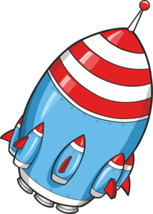
«Космос в банке».
Метод выполнения работ:
1) берем подготовленную тару и укладываем внутрь вату
2) насыпаем в банку блесток
3) выливаем в банку пузырек глицерина
4) разводим пищевой краситель и выливаем все в банку
5) доливаем доверху
6) если делали в банке, то закрываем все крышкой и герметизируем клеем или пластилином воды
https://79chita.212d.ru/page/6677

Slide 26

«Движение ракеты».
Когда мы начинаем рассказывать детям о космических кораблях, которые стартуют с Земли, можно провести такой эксперимент, который поможет детям наглядно увидеть принцип движения ракеты в космосе.
Необходимо продеть через соломинку для коктейля тонкую верёвку, туго натянуть её и закрепить.
Затем надуваем воздушный шарик, держа конец шарика пальцами, чтобы не вышел воздух, но при этом не завязывать шарик.
Далее прикрепляем шарик к соломинке скотчем.
Следим чтобы скотч не приклеился к верёвке.
Убедившись, что в шарике есть воздух, передвигаем соломинку вместе с шариком к одному из концов верёвки.
Отпускаем шарик.
Вырывающийся из него воздух будет толкать соломинку вперёд. Газы, вырываясь из сопла ракеты-носителя таким же образом толкают космический корабль.

Slide 27

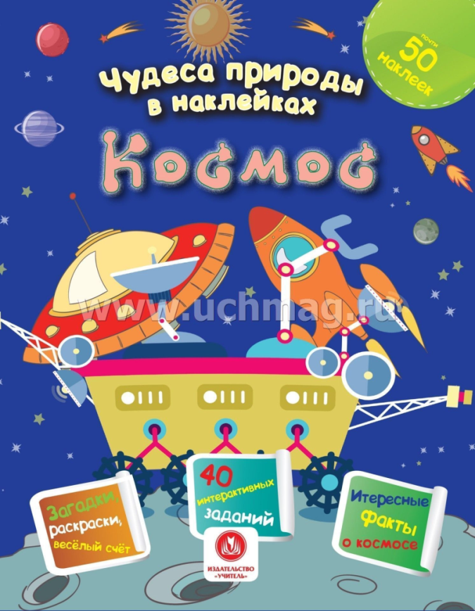
Космос для детей
Книги, которые расскажут ребенку об устройстве Солнечной системы
Космос:
Чудеса природы в наклейках. Космос: загадки, раскраски, веселый счет. 40 интерактивных заданий. Интересные факты о природе
Необъятный космос:
Загадки звездного неба, законы солнечной системы, космические планы на будущее (100 наклеек)

Slide 28
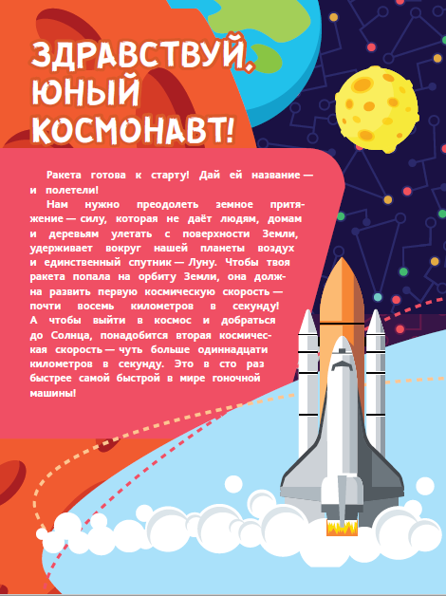

Необъятный космос:
Загадки звездного неба, законы солнечной системы, космические планы на будущее (100 наклеек)

Slide 29
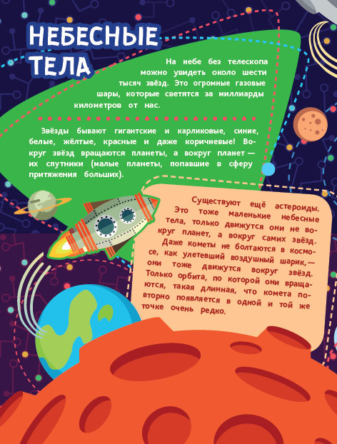
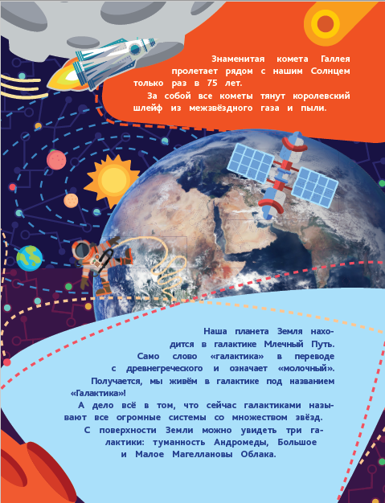

Slide 30
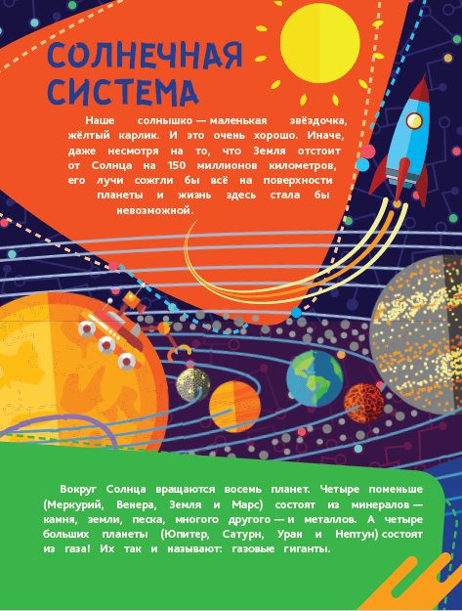
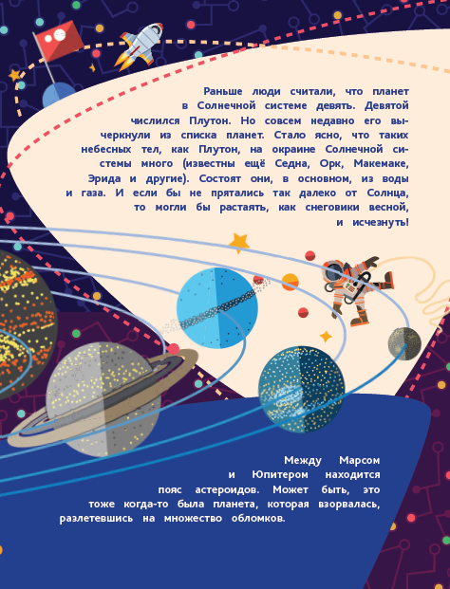

Slide 31
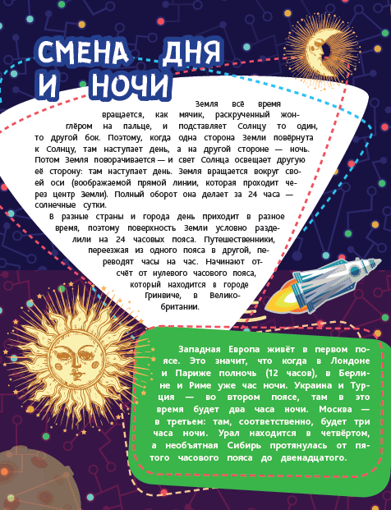
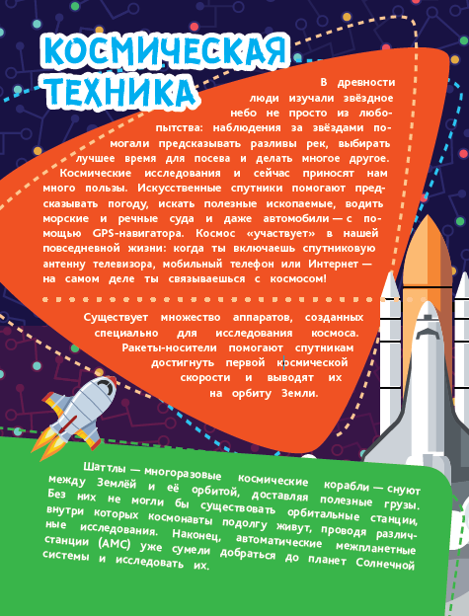

Slide 32
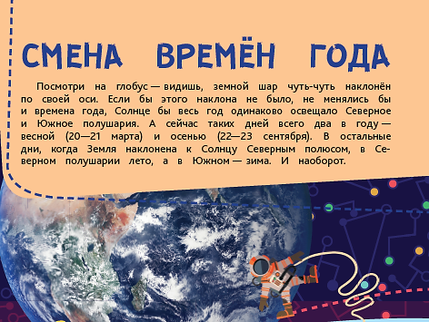

Slide 33
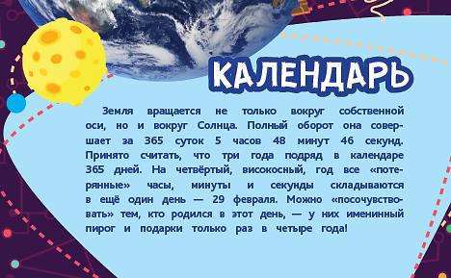

Slide 34
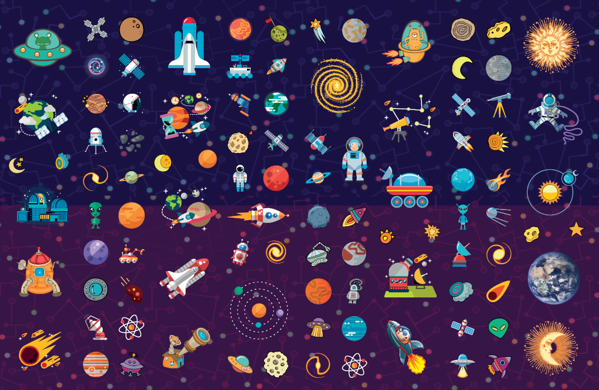
Лист с наклейками

Slide 35
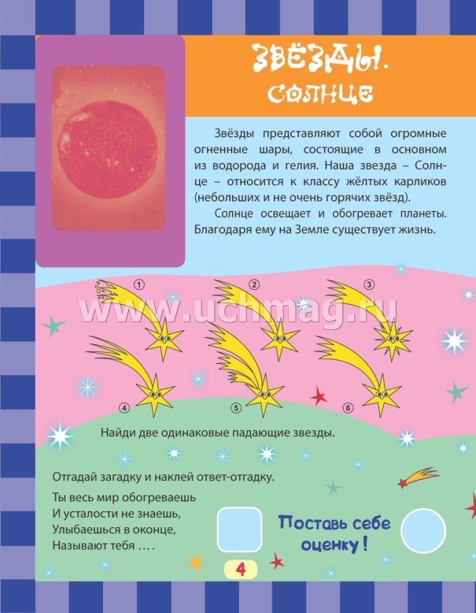

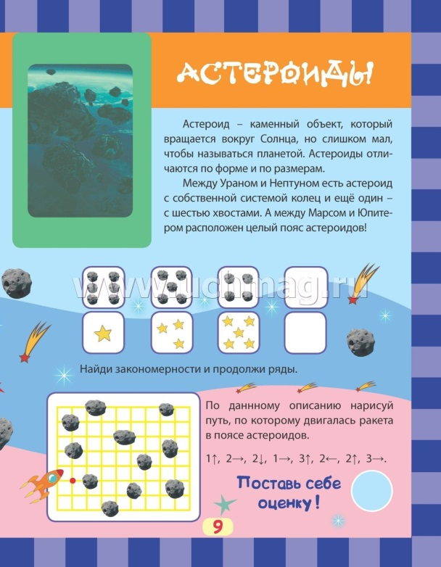

Slide 36
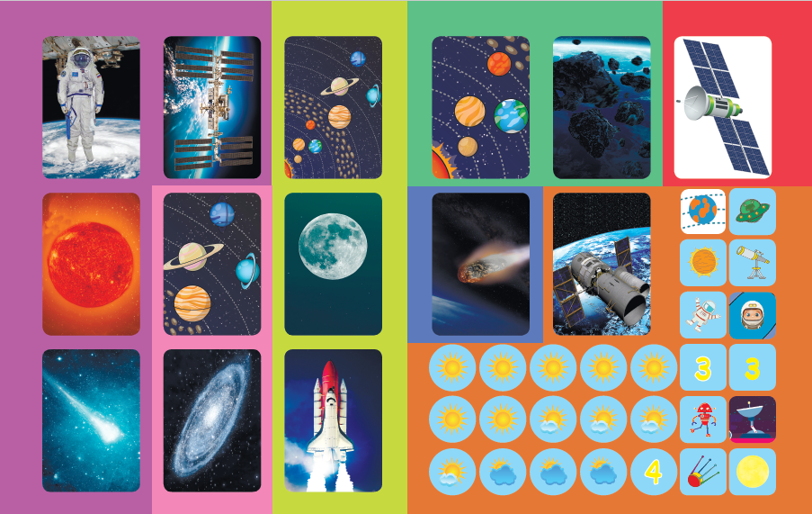

Slide 37
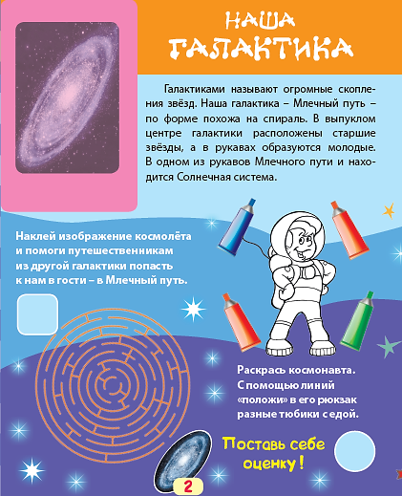
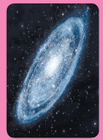



Slide 38
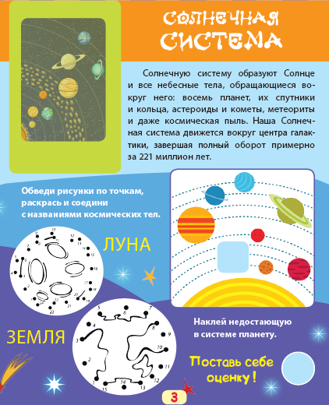
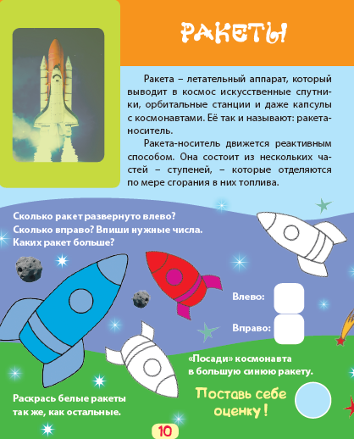

Slide 39
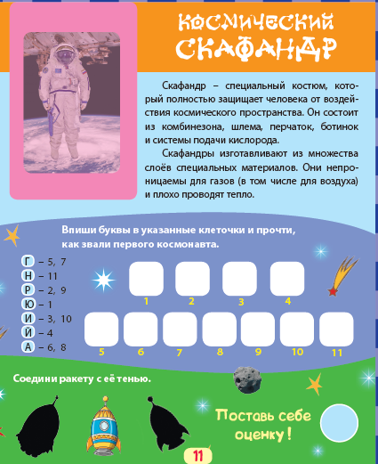
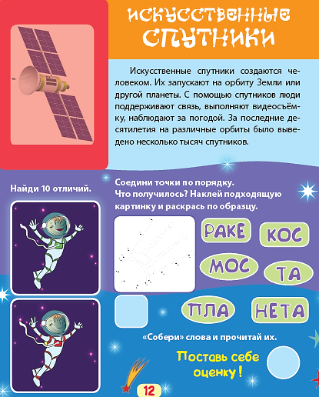

Slide 40
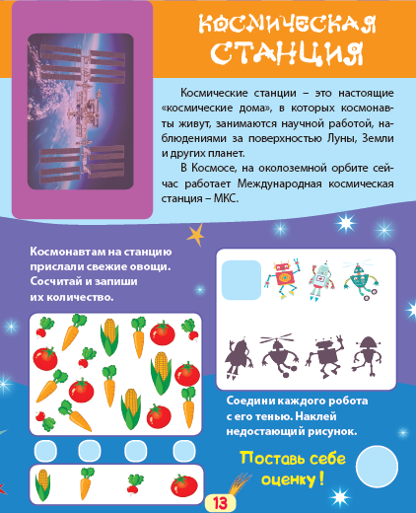
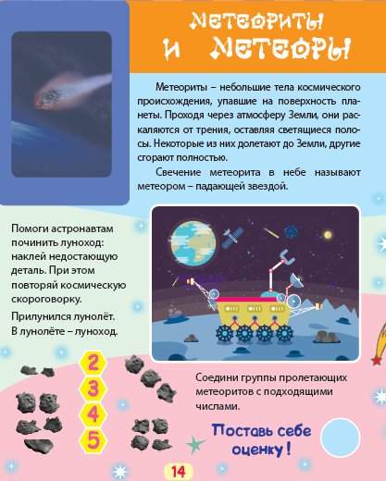

Slide 41
Считалки про космос
Считалки про космос — удобный приём не только для выбора водящего в игре, но и для запоминания порядка расположения планет.
Таким образом, рифмовка даёт и форму работы, и наполняет её содержанием. То есть реализуются обучающие, развивающие и воспитательные задачи работы с детьми.
Цели и задачи использования считалок на космическую тему
Цели | Задачи
Знакомство детей с богатым жанром детского фольклора | Показать важность развития научной мысли о космосе для жителей Земли (например, благодаря изучению планет и звёзд стало понятно, что жизнь есть только на Земле).
Расширение области познавательных интересов ребят | Перечислить названия и порядок планет, сформировать представления об их внешнем виде.
 | Повторить счёт до 10.
Речевое развитие | Учить правильно произносить названия небесных тел.
Воспитание детей | Развивать пространственное мышление.
 | Формировать творческий подход во взаимодействии друг с другом.

Slide 42

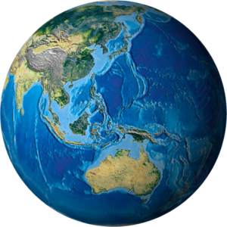
Считалки про планеты
Чаще всего рифмовки о планетах имеют форму числовика, то есть подразумевают порядковый счёт игроков.
Раз — Меркурий. Два — Венера. Три — Земля. Четыре — Марс. Пять — Юпитер. Шесть — Сатурн. А ещё Уран, Нептун. И ещё учтём Плутон. Наше Солнце чемпион! | По порядку все планеты Назовёт любой из нас: Раз — Меркурий, Два — Венера, Три — Земля, Четыре — Марс. Пять — Юпитер, Шесть — Сатурн, Семь — Уран, За ним — Нептун. Он восьмым идёт по счёту. А за ним уже, потом, И девятая планета Под названием Плутон. Не запомнил — выйди вон!

Slide 43
Считалки про ракеты и космонавтов
Такие считалки могут использоваться для завершения тематического занятия или перед отходом ко сну:
Чтоб лететь нам на планету, Смастерили мы ракету. Раз, два, три — Полетишь сегодня ты! Нам ракеты запускать Раз, два, три, четыре, пять — Нам ракеты запускать. Кто к отлёту опоздал, Тот в ракету не попал. Космонавтами мы будем, Нами пусть гордятся люди. На ракетах серебристых Полетим мы в небе чистом. Ты не веришь? Выходи! На ракеты погляди! | «Снежный космос» Нам сегодня космонавта Целый день пришлось ваять, А ракета — будет завтра, Нынче ночь, пора всем спать. Снега хватит, это точно — Выйдет крупный аппарат, Знаем это мы досрочно, Ведь был щедрым снегопад. Утром вылепим ракету, Если будет снег лежать. А без солнечного света Нам пора во сне летать! Напоследок посчитаем: Раз, два, три, четыре… Ой! Игры срочно завершаем — Папа дал приказ «Отбой!». (Н. Самоний).

Slide 44

Считалки про Солнце и звёзды
Неужели это просто — Сосчитать на небе звёзды! Мы считали две недели — Сосчитали еле-еле. Только нам не повезло — Не запомнили число. Раз, два, три, Ты на звёзды посмотри! Их на небе — миллионы, Раз, два, три! Будем звёзды мы считать, Раз, два, три, четыре, пять… Посчитай-ка, не ленись, Да смотри не ошибись! | Над горою Солнце встало. С неба яблоко упало, По лазоревым лугам Покатилось прямо к нам! Покатилось, покатилось, В речку с мостика свалилось, Кто увидел — не дремли, Поскорей его лови! Кто поймал, тот молодец, Ведь считалочке конец! Раз, два, три, четыре, пять, Шесть, семь, восемь, девять, десять, Выплыл ясный круглый месяц, А за месяцем Луна, Мальчик девочке слуга. «Ты, слуга, подай метлу, Я в карете подмету»
https://melkie.net/podborki/schitalki/schitalochka-pro-planety-solnechnoy-sistemy.html

Slide 45

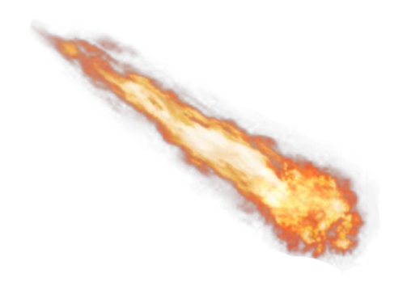
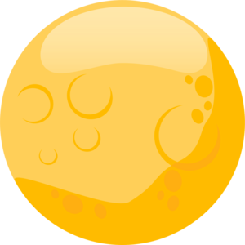
Космические загадки
Планета голубая, Любимая, родная, Она твоя, она моя, И называется …
Сверкая огромным хвостом в темноте
Несется среди ярких звезд в пустоте,
Она не звезда, не планета,
Загадка Вселенной - …
Освещает ночью путь,
Звездам не дает заснуть,
Пусть все спят, ей не до сна,
В небе не заснет … .

Slide 46
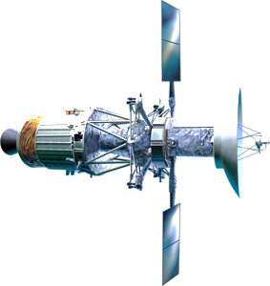


Специальный космический есть аппарат,
Сигналы на Землю он шлет всем подряд,
И как одинокий путник
Летит по орбите … .
На корабле воздушном,
Космическом, послушном,
Мы, обгоняя ветер,
Несемся на … .
Почти что со скоростью света
Осколок летит от планеты,
К Земле направляясь, летит и летит
Небесный космический … .
https://deti-online.com/zagadki/zagadki-pro-kosmos/
Автор: Надежда Шемякина.

Slide 47
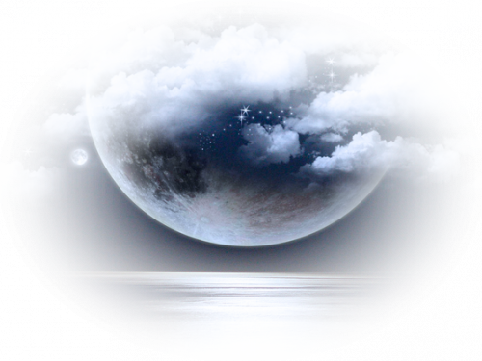
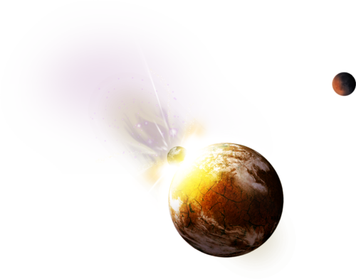

Дидактические игры
Игра «Что возьмем с собою в космос».
Разложить перед детьми рисунки и предложить выбрать то, что можно взять с собой на космический корабль. Это могут быть следующие рисунки-картинки: книга, блокнот, скафандр, яблоко, конфета, тюбик с манной кашей, будильник, колбаса.
Игра «Космический словарь» поможет детям пополнить свой словарный запас словами, связанными с темой космоса. Можно играть нескольким детям и устроить соревнование, кто больше назовет слов, связанных с космосом. Например: спутник, ракета, инопланетянин, планеты, Луна, Земля, космонавт, скафандр и т. д.
Игра »Скажи наоборот».
Научить детей выбирать слова с противоположным значением(антонимы).
Далекий -…
тесный -…
большой -…
подниматься -…
улетать -…
высокий -…
известный -…
включать -…
темный -…

Slide 48
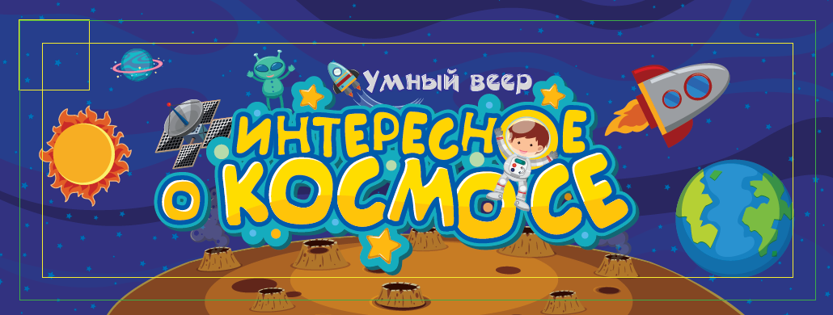
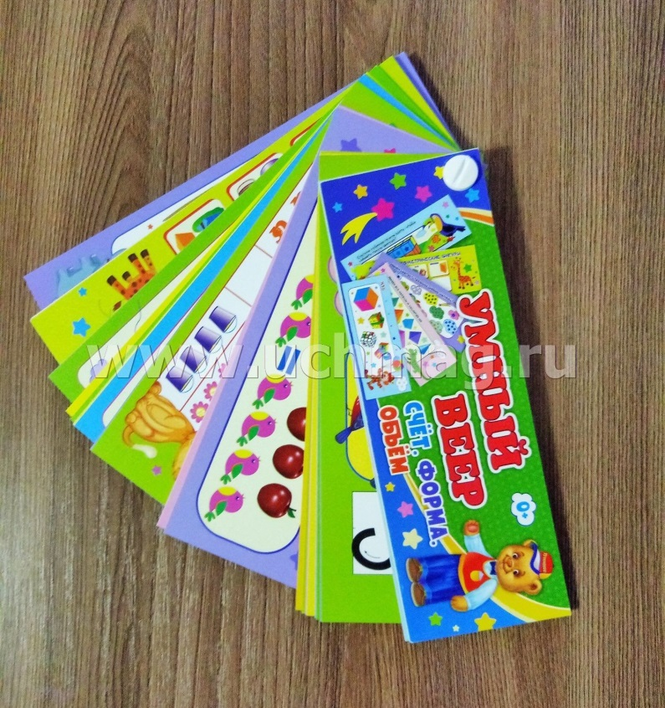
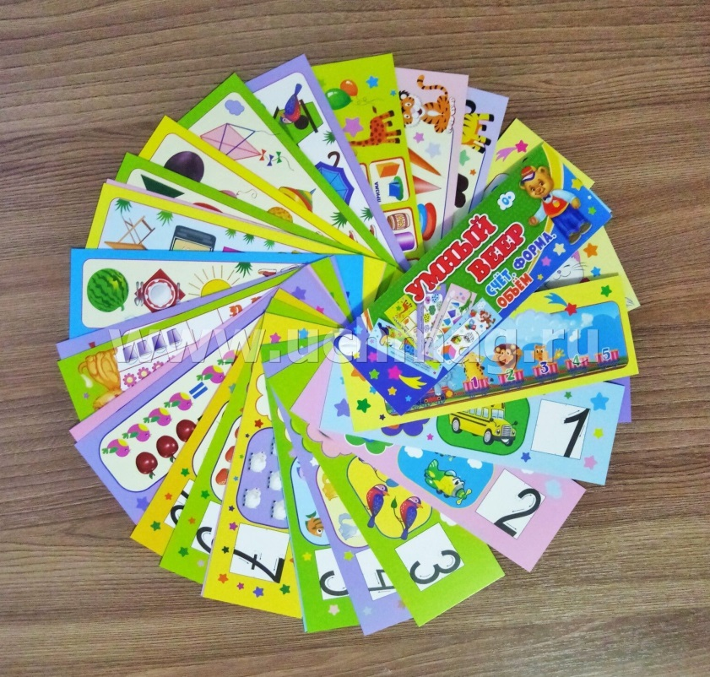

Slide 49
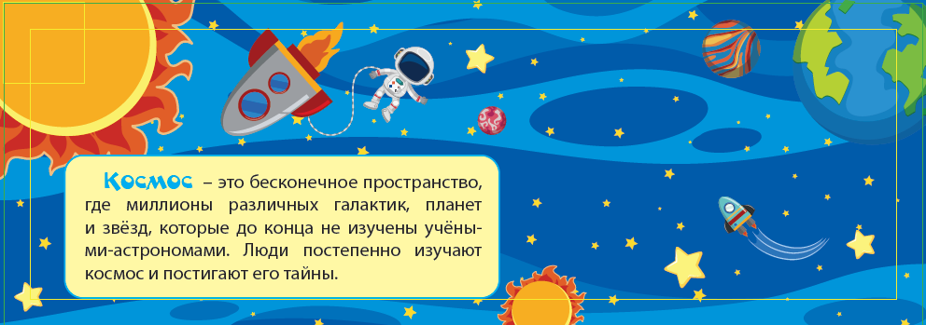
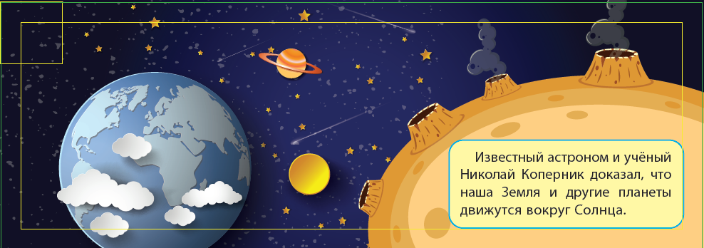

Slide 50
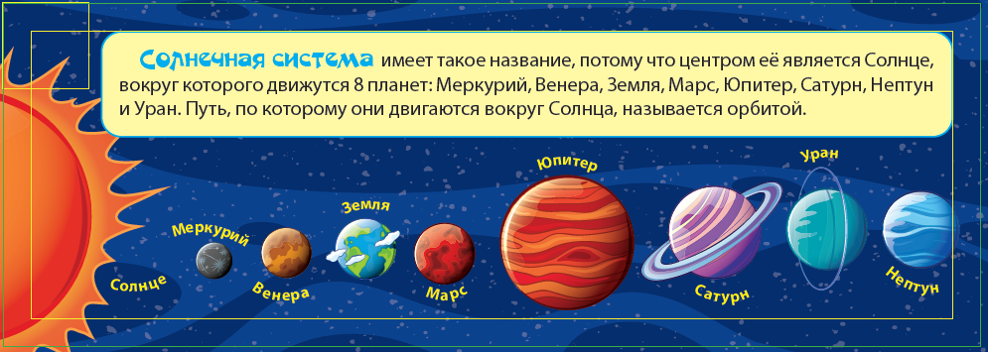
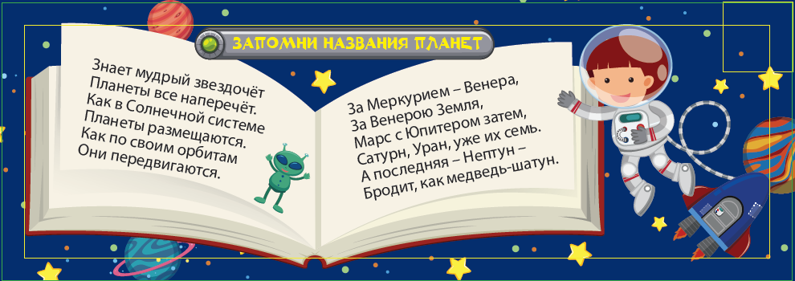

Slide 51
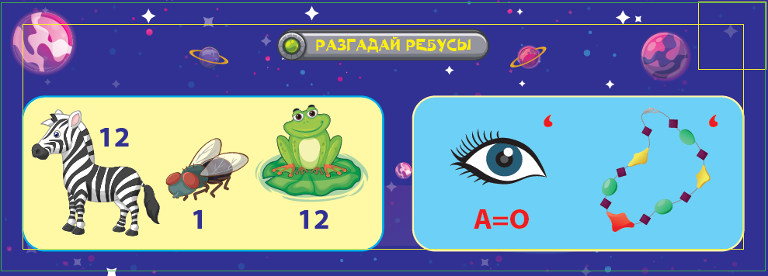
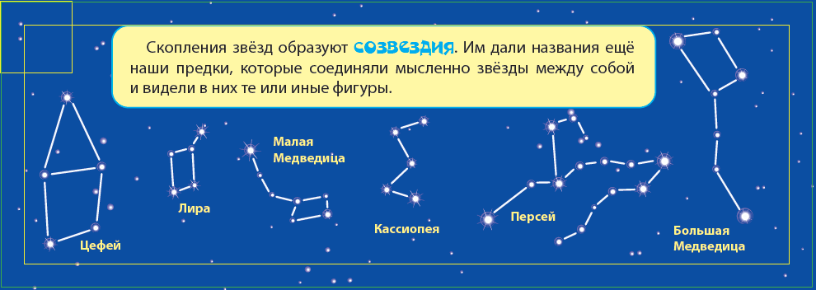

Slide 52
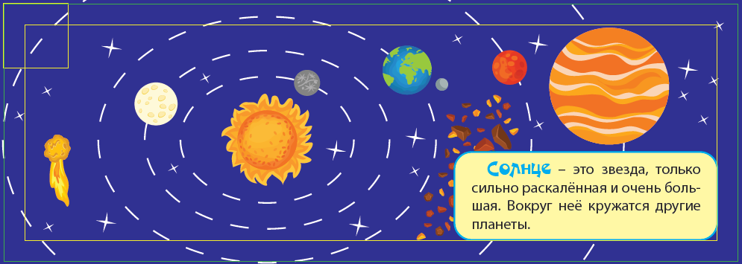


Slide 53



Slide 54



Slide 55



Slide 56



Slide 57




Slide 58

Космос: занимательные игры и занятия для детей. 16 красочных карточек

Slide 59



Slide 60



Slide 61



Slide 62



Slide 63



Slide 64



Slide 65





Slide 66



Slide 67


Космические ребусы

Slide 68



Slide 70


Развивающие игры на космическую тематику

Slide 71



Slide 72



Slide 73



Slide 74



Slide 75



Slide 76



Slide 77



Slide 78



Slide 79


Блокнот занимательных заданий для детей 4-6 лет. Космическое путешествие: пазлы, задачки, игры, ребусы, кроссворды, сканворды, лабиринты

Slide 80


Настольная игра-бродилка.
Покорители Солнечной системы

Slide 81
Т
Р
К
Е
А
А

Slide 82

Р
Е
Т
А
К
А
Хочешь в космос полететь? Нам в ракету надо сесть, И домчит нас всех ракета Прямо к звёздам и планетам

Slide 83






Slide 84









Slide 85






Slide 87






2
4
6
5
1
3

Slide 88




Slide 89









Slide 90










О
С
К
О
М
С

Slide 91
О
К
С
О
К
С
О
М
М
О
С
С

Slide 92

Ш
К
О
А
К

Slide 93

К
О
Ш
К
А

Slide 94



Slide 95





Slide 96






Slide 97




Slide 98
8
7

Slide 99
8
7

Slide 100


Slide 101
3
3

Slide 102
3
3

Slide 103







Slide 104
5
6

Slide 105
5
6

Slide 106





Slide 110


Slide 111






Slide 112


Slide 113

К

Slide 114
К

Slide 115

И

Slide 116
И

Slide 117

М

Slide 118
М

Slide 119

А

Slide 120
А

Slide 121

Д

Slide 122
Д

Slide 123
Р

Slide 124
Р

Slide 125



1

Slide 126
1

Slide 127
2

Slide 128
2

Slide 129

5

Slide 130
5

Slide 131
3

Slide 132
3

Slide 133
2
3
5
1

Slide 134
4
6

Slide 135

У
Щ
Е

Slide 136

8
9

Slide 137
Подвижные игры
«Космонавты» (групповая)
Цель: закреплять знания детей о космосе через игровую деятельность.
Ждут нас быстрые ракеты для полетов на планеты.
На какую захотим – на такую полетим!
Но в игре один секрет – опоздавшим места нет!
(Дети разбегаются и занимают места на стулья).
Игра «Собираемся в полет» (групповая)
Цель: развивать внимание
– Звездолет мы смастерили,
А багаж собрать забыли.
Я буду показывать разные предметы, а вы должны хлопать в ладоши, если этот предмет пригодится в путешествии и топать, если он не нужен – кислородный баллон, подушка, аптечка, половник, звездная карта, шуба, фонарик.

Slide 138

Игровое упражнение «Ракета» (групповая)
Цель: развивать фонематический слух, речь детей
Наш экипаж к полету готов. Внимание, займите свои места.
Проверим, все ли системы космического корабля работают.
– Пристегнули ремни.
– Проверяем топливо. – Произносят «ш-ш-ш…».
– Открываем и закрываем люки. Делают glissando на звук (а).
– Проверяем радио. Произносят короткие и длинные звуки (у).
– Включаем мотор. Произносят звук (р) и вращают
Игра малой подвижности «Земля, Огонь, Вода, Воздух» (групповая)
Цель: развивать двигательную активность детей, внимание.
По команде «Земля» нужно присесть, «Воздух» - подуть, «Вода» - делать движения, как будто плывут, «Огонь"» - руки вверх и повороты вокруг себя. Кто ошибается - выбывает из игры.

Slide 139
Игры - забавы по теме «Космос»
«Космонавты»
Дети разбиваются на команды по 4-5 человек.
Каждая команда выбирает капитана и находим место для своего «космодрома» где-нибудь в стороне.
Затем все команды собираются в центре площадки, перемешиваюся между собой и начинают водить хоровод.
Ведущий говорит слова:
«Ждут нас быстрые ракеты для прогулок по планетам.
На какую захотим – на такую полетим».
После этого ведущий считает до пяти. В это время каждая команда должна собраться за своим капитаном, выстроиться «паровозиком» и направиться к своему «космодрому».
Выигрывает команда, которая прибыла на «космодром» первая.

Slide 140
«Солнце – чемпион»
Выбранный ведущий-ребенок проговаривает «космическую» считалку, в ходе которой дети становятся одной из планет:
На Луне жил звездочет.
Он планетам вел учет:
Раз – Меркурий,
Два – Венера,
Три – Земля,
Четыре – Марс,
Пять – Юпитер,
Шесть – Сатурн,
Семь – Уран,
Восьмой – Нептун.
Дети надевают шапочки с изображением выпавшей им по считалке планеты, под музыку начинают движение, по звуковому сигналу выстраиваются в нужной последовательности относительно солнца, которое изображает один из дошкольников.

Slide 141
«Ракетодром»
Первый космонавт:
Мы сейчас все космонавты,
Как Гагарин, как Титов.
Экипаж ракеты нашей
В космос вылететь готов.
Старт. (поднимает красный флажок)
Дети стоят вокруг ракеты, по знаку красного флажка дети начинают двигаться по кругу под космическую музыку.
Через некоторое время второй ребенок поднимает желтый флажок – дети двигаются по кругу в другую сторону.
Далее, третий ребенок поднимает оранжевый флажок – дети начинают двигаться свободно по залу.
Четвертый ребенок поднимает зеленый флажок – дети садятся на корточки или останавливаться на месте.
Игра проводиться в течение некоторого времени.
Дети сами контролируют процесс поднятия флажков. Главная задача играющих - внимательно следить за поднятиям цветом.
Играют 4-5 раз. Поднимаются все 4 флажка. Дети собираются в ряд, те, кто руководил передвижение строятся во второй ряд, в руках у них цветы, флажки собирают воспитатели.
Дети: Мы удачно приземлились, из полета возвратились.

Slide 142

«Невесомость»
Дети свободно располагаются в зале, делают «ласточку» и стоят как можно дольше.
Дети, вставшие на вторую ногу, садятся на места. Выигрывает ребенок, простоявший на одной ноге дольше всех.
Игра «Инопланетяне и земляне»
(по принципу игры «Где мы были, мы не скажем, а что делали, покажем»)
Участвуют 2-е команды детей.
Одна команда - жители планеты Земля, другая - инопланетяне.
По очереди каждая команда загадывает какое-то движение, другая отгадывает.
Например, дети могут загадать, что у них болит живот, что они делают зарядку, едят, спят и т. д.
Конкурс «На космической стации много мусора»
Атрибуты: скомканные бумажки, деревянные кирпичики, картонные фигурки, 2 обруча. На полу разбросан мусор. Дети делятся на 2-е команды.
По команде ведущего начинают собирать мусор, относят его в свой мусорный контейнер - обруч. В конце подводят итоги: считают количество собранных предметов, Победит та команда, которая соберёт больше мусора на космической станции.

Slide 143

Конкурс «Кто больше соберёт звёзд»
Атрибуты: верёвка, звёзды из цветного картона (жёлтого, красного, синего и зелёного цвета, сделанные в технике оригами, 4-е корзинки тех же цветов, ободки на голову 4-ёх цветов.
По всему залу на верёвке подвешены звёзды.
Дети делятся на команды, у каждой команды корзинка определённого цвета, на голове у детей цветные ободки. Команда зелёных, синих, красных и жёлтых. По команде ведущего участники начинают собирать звёзды, срывая их с верёвки. Подводя итоги, проверяют, правильно ли по цвету собраны звёзды и считают их количество.
Конкурс «Запусти ракету в космос»
Атрибуты: 2 игрушки – моталочки с ракетами. Участвуют дети в парах.
Им предлагается на скорость замотать верёвочку на палочку, тем самым поднять ракету вверх, т. е. запустить её в космос.
Метеоритный дождь
Дети собираются на ковре. Включаем музыку и танцуем.
Вдруг раздается стук — стучим по чему-нибудь очень громко — это пошел метеоритный дождь и нужно поскорее спрятаться — забраться на планеты или ракеты. Дождь закончился, все снова гуляют и веселятся.

Slide 144
Эстафета «Выход в космос»
Атрибуты: 2 тоннеля, 2 больших обруча
1 вариант
Участвуют 2-е команды. Дети выстраиваются в 2-е колонны. Это 2 экипажа. Перед каждым экипажем тоннель. По команде участники команд друг за другом пролезают через тоннель, оббегают его и возвращаются к свои командам, встают в конец колонны.
2 вариант
Также участвуют 2-е команды. Экипаж каждой команды встаёт в шеренгу, держится крепко за руки.
На расстоянии 2 м от каждого экипажа воспитатели держат обручи. Задача каждой команды – пройти боком через обруч, не расцепив руки.
Команда, выполнившая задание первой, побеждает.
https://kopilkaurokov.ru/doshkolnoeObrazovanie/prochee/kartoteka_podvizhnykh_igr_etot_zagadochnyi_kosmos

Slide 145


«Маленькие планетки»
ХОД ИГРЫ:
На земле (полу) чертится круг диаметром 3—4 м. При помощи считалки выбирают ловишку - комету. Он становится в центр круга, остальные — за кругом они маленькие планетки. После сигнала: «Раз, два, три — лови!» — дети бегут в круг, а ловишка – комета их ловит. Когда он поймает 3—4 детей, выбирают нового ловишку.
«Летящая комета»
ХОД ИГРЫ:
Игра проходит, так же как и предыдущие, но ловишка должен осалить убегающих мягким мячом.
«Бег по лунной поверхности»
ХОД ИГРЫ:
На площадке выкладываются «кубы – кратеры» (высотой 20 см). Играющие по очереди пробегают, перешагивая барьеры.
Усложнение: пробежать через барьеры как можно скорее; перепрыгнуть их.

Slide 146

Учебный плакат. Космос: Формат А2

Slide 147




Slide 148


Slide 149






Slide 150

Учебный плакат. Строение солнечной системы: Формат А2

Slide 151
ИСТОЧНИКИ ИНФОРМАЦИИ:
https://deti.mann-ivanov-ferber.ru/2020/04/12/9-interesnyx-faktov-o-kosmose-kotorye-ponravyatsya-detyam/
https://kopilkaurokov.ru/doshkolnoeObrazovanie/prochee/kartoteka_podvizhnykh_igr_etot_zagadochnyi_kosmos
https://deti-online.com/zagadki/zagadki-pro-kosmos/
https://melkie.net/podborki/schitalki/schitalochka-pro-planety-solnechnoy-sistemy.html
https://79chita.212d.ru/page/6677

